Slide 1
Fotografická optika
Fotografický přístroj
Vývoj a konstrukce

Slide 2
Fotoaparát
Každý fotoaparát je v principu světlotěsně uzavřená komora s malým otvorem nebo nějakou složitější optickou soustavou – objektivem, jímž dovnitř vstupuje světlo, a nějakým druhem světlocitlivé záznamové vrstvy na druhé straně (film,senzor), na níž dopadající světlo kreslí obraz.

Slide 3
Objektiv
Pro správné vykreslení fotografie je třeba fotoaparát také zaostřit, aby se sbíhající se paprsky z objektivu potkaly právě v místě, kde dopadají na citlivou vrstvu. (Pokud by se setkaly před ní nebo za ní, neprojeví se bod na objektu na snímku jako bod, ale jako rozmazaný kroužek – snímek bude neostrý.) To se řeší ostřícím mechanismem na objektivu, který zjednodušeně vyjádřeno posune celou optickou soustavu dopředu nebo dozadu tak, aby se paprsky sbíhaly právě na citlivé vrstvě. (Výjimkou aparáty s tzv. fix focusem – to jsou nejčastěji kompaktní aparáty nebo mobilní telefony, u nichž je clonový otvor tak malý, že dopadající paprsky jsou dostatečně úzké k vykreslení většiny předmětů v rozumné vzdálenosti.)
Ostření může ponecháno na obsluze, moderní přístroje ale disponují možností automatického ostření (autofokusu).

Slide 4
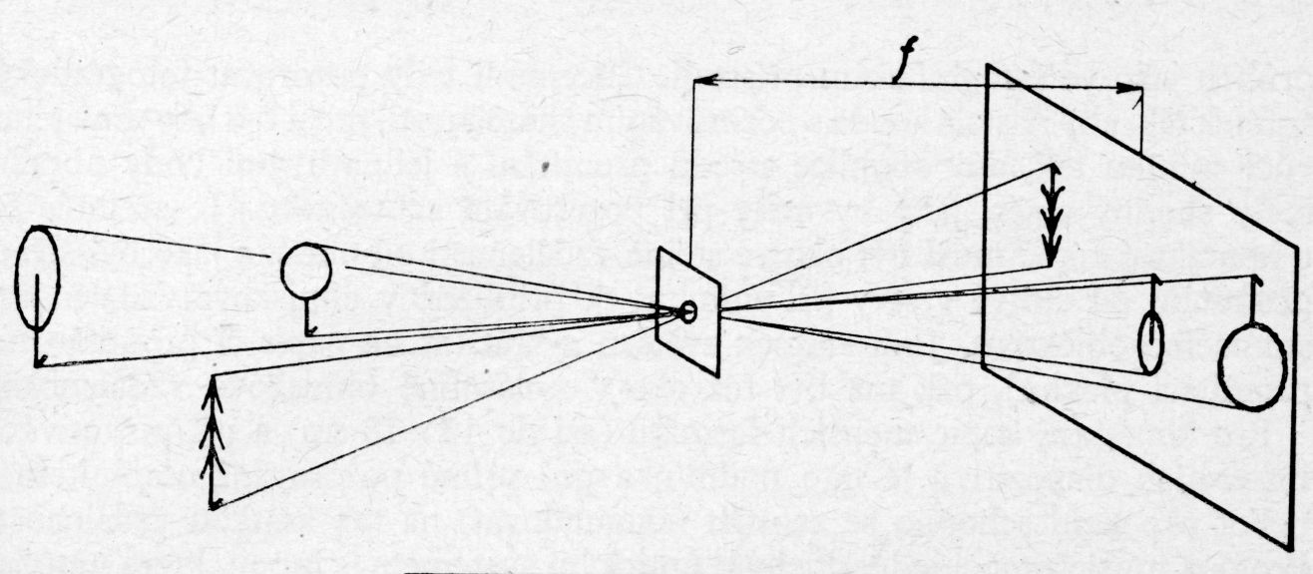

Dírková komora
Dírková komora je uzavřená skříňka, na jejíž zadní stěně je citlivá vrstva, v přední stěně pak malý otvor vhodných rozměrů podle „ohniskové vzdálenosti“, tj. vzdálenosti otvoru od citlivé vrstvy. Fotografický obraz je z geometrického hlediska středový průmět. Toto zobrazení se nazývá perspektivní.

Slide 5
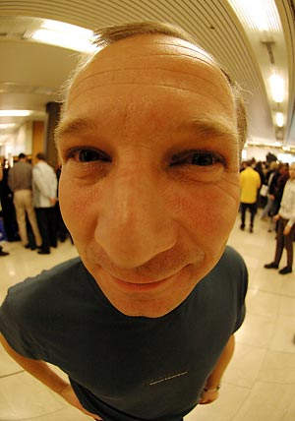
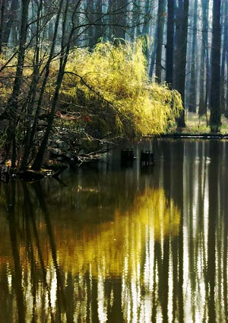
Perspektiva fotografického obrazu
Perspektivnost zobrazení je významný činitel působení fotografického obrazu a může být příčinou nereálně zobrazených objektů.
O vlastnostech perspektivy obrazu rozhoduje pouze vzdálenost středu promítání od zobrazovaného předmětu. Ať je v přístroji jakýkoliv objektiv, zůstává perspektiva nezměněna nezměnila-li se poloha objektivu vůči snímanému objektu.
Př. horní obr. f=10 mm, zvětšení 4x na 9x14 cm, pozorovací vzdálenost 4 cm. Dolní snímek f=400 mm, zvětšení 4x na 9x14 cm, pozorovací vzdálenost 1600 cm.

Slide 6
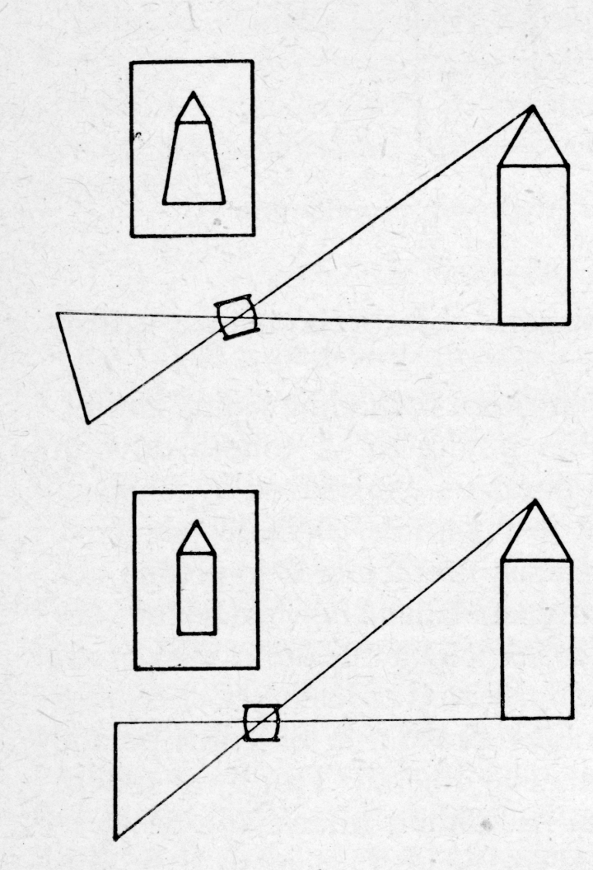
Perspektiva ve fotografii rektifikace
Vyrovnání sklonu přístroje vysunutím objektivu. Objektiv musí být schopen vykreslit dostatečně široké obrazové pole bez zkreslení (širokoúhlé objektivy).
Možné u klasických „měchových“ přístrojů a u objektivů typu „shift“ pro kinofilm a digitální profesionální fotopřístroje.

Slide 7

Rektifikace
Vyrovnání perspektivně zkresleného obrazu (příp. ostré zobrazení šikmé plochy).
Musí být dodržena podmínka, že rovina obrazu (S) a rovina průmětny (B) se protínají v přímce, kterou prochází i rovina, jdoucí objektivem O kolmo k optické ose (Scheimpflugovo pravidlo).

Slide 8
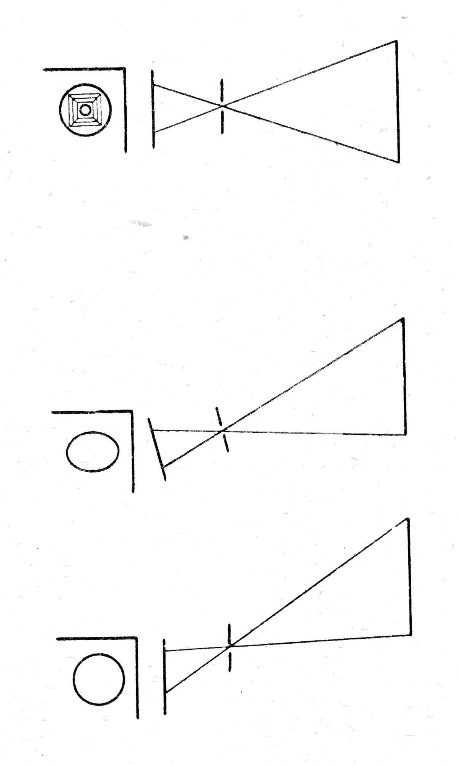
Snímek zrcadla
Snímek zrcadla bez zkreslení jeho tvaru, aniž bychom nasnímali i přístroj, při stranovém či výškovém posunutí standarty s objektivem

Slide 9

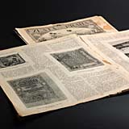
Využití Scheimpflugova pravidla
Rovina novinového papíru je u fotoaparátu s pevnými standartami téměř kolmá k rovině ostrosti. I kdybychom použili při fotografování zcela zacloněného objektivu, nemůže se nám podařit pomocí maximální hloubky ostrosti proostřit celý prostor
Nakloníme-li jednu ze standart velkoformátové kamery tak, aby se rovina plochy filmu (čipu), rovina přední standarty kolmá na osu objektivu a rovina fotografovaných novin protnuly v jednom bodě, dojde k tomu, že se nám rovina ostrosti původně rovnoběžná s filmem nakloní směrem dopředu a noviny se nám zobrazí ostré v celé ploše bez jakéhokoli zaclonění objektivu.

Slide 10


Využití Scheimpflugova pravidla
Vzdálenější půllitr je už zcela neostrý a ač oba stojí rovně, na obrázku se zřetelně kácí do stran. S prvním problémem se vypořádáme podobně, jako v předcházejícím případě, ale místo horizontálního naklánění roviny ostrosti budeme jí otáčet vertikálně (jako byste otočili aparát na bok). Kombinací těchto dvou postupů můžeme vyostřit rovinu nakloněnou v obou směrech.
Perspektivní zkreslení (kácení do stran) odstraníme u velkoformátové kamery pohodlně nastavením standart tak, aby byly rovnoběžné s půllitry. Stejného nadhledu dosáhneme posunutím jedné ze standart nahoru nebo dolů. Je to nejznámější princip optické lavice a říká se mu "šiftování".

Slide 11
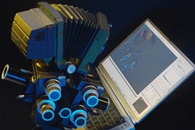
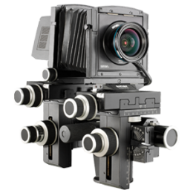
Využití Scheimpflugova pravidla
Sinar p3 je optickou lavicí uzpůsobenou především pro práci s digitální kazetou Sinarback, pracuje však také s tradičním fotografickým materiálem. Na obrázku jsou zvláště zřetelné oba bloky mikrometrických posuvů a náklonů pro důmyslný způsob ostření dle Scheimpflugova pravidla.

Slide 12
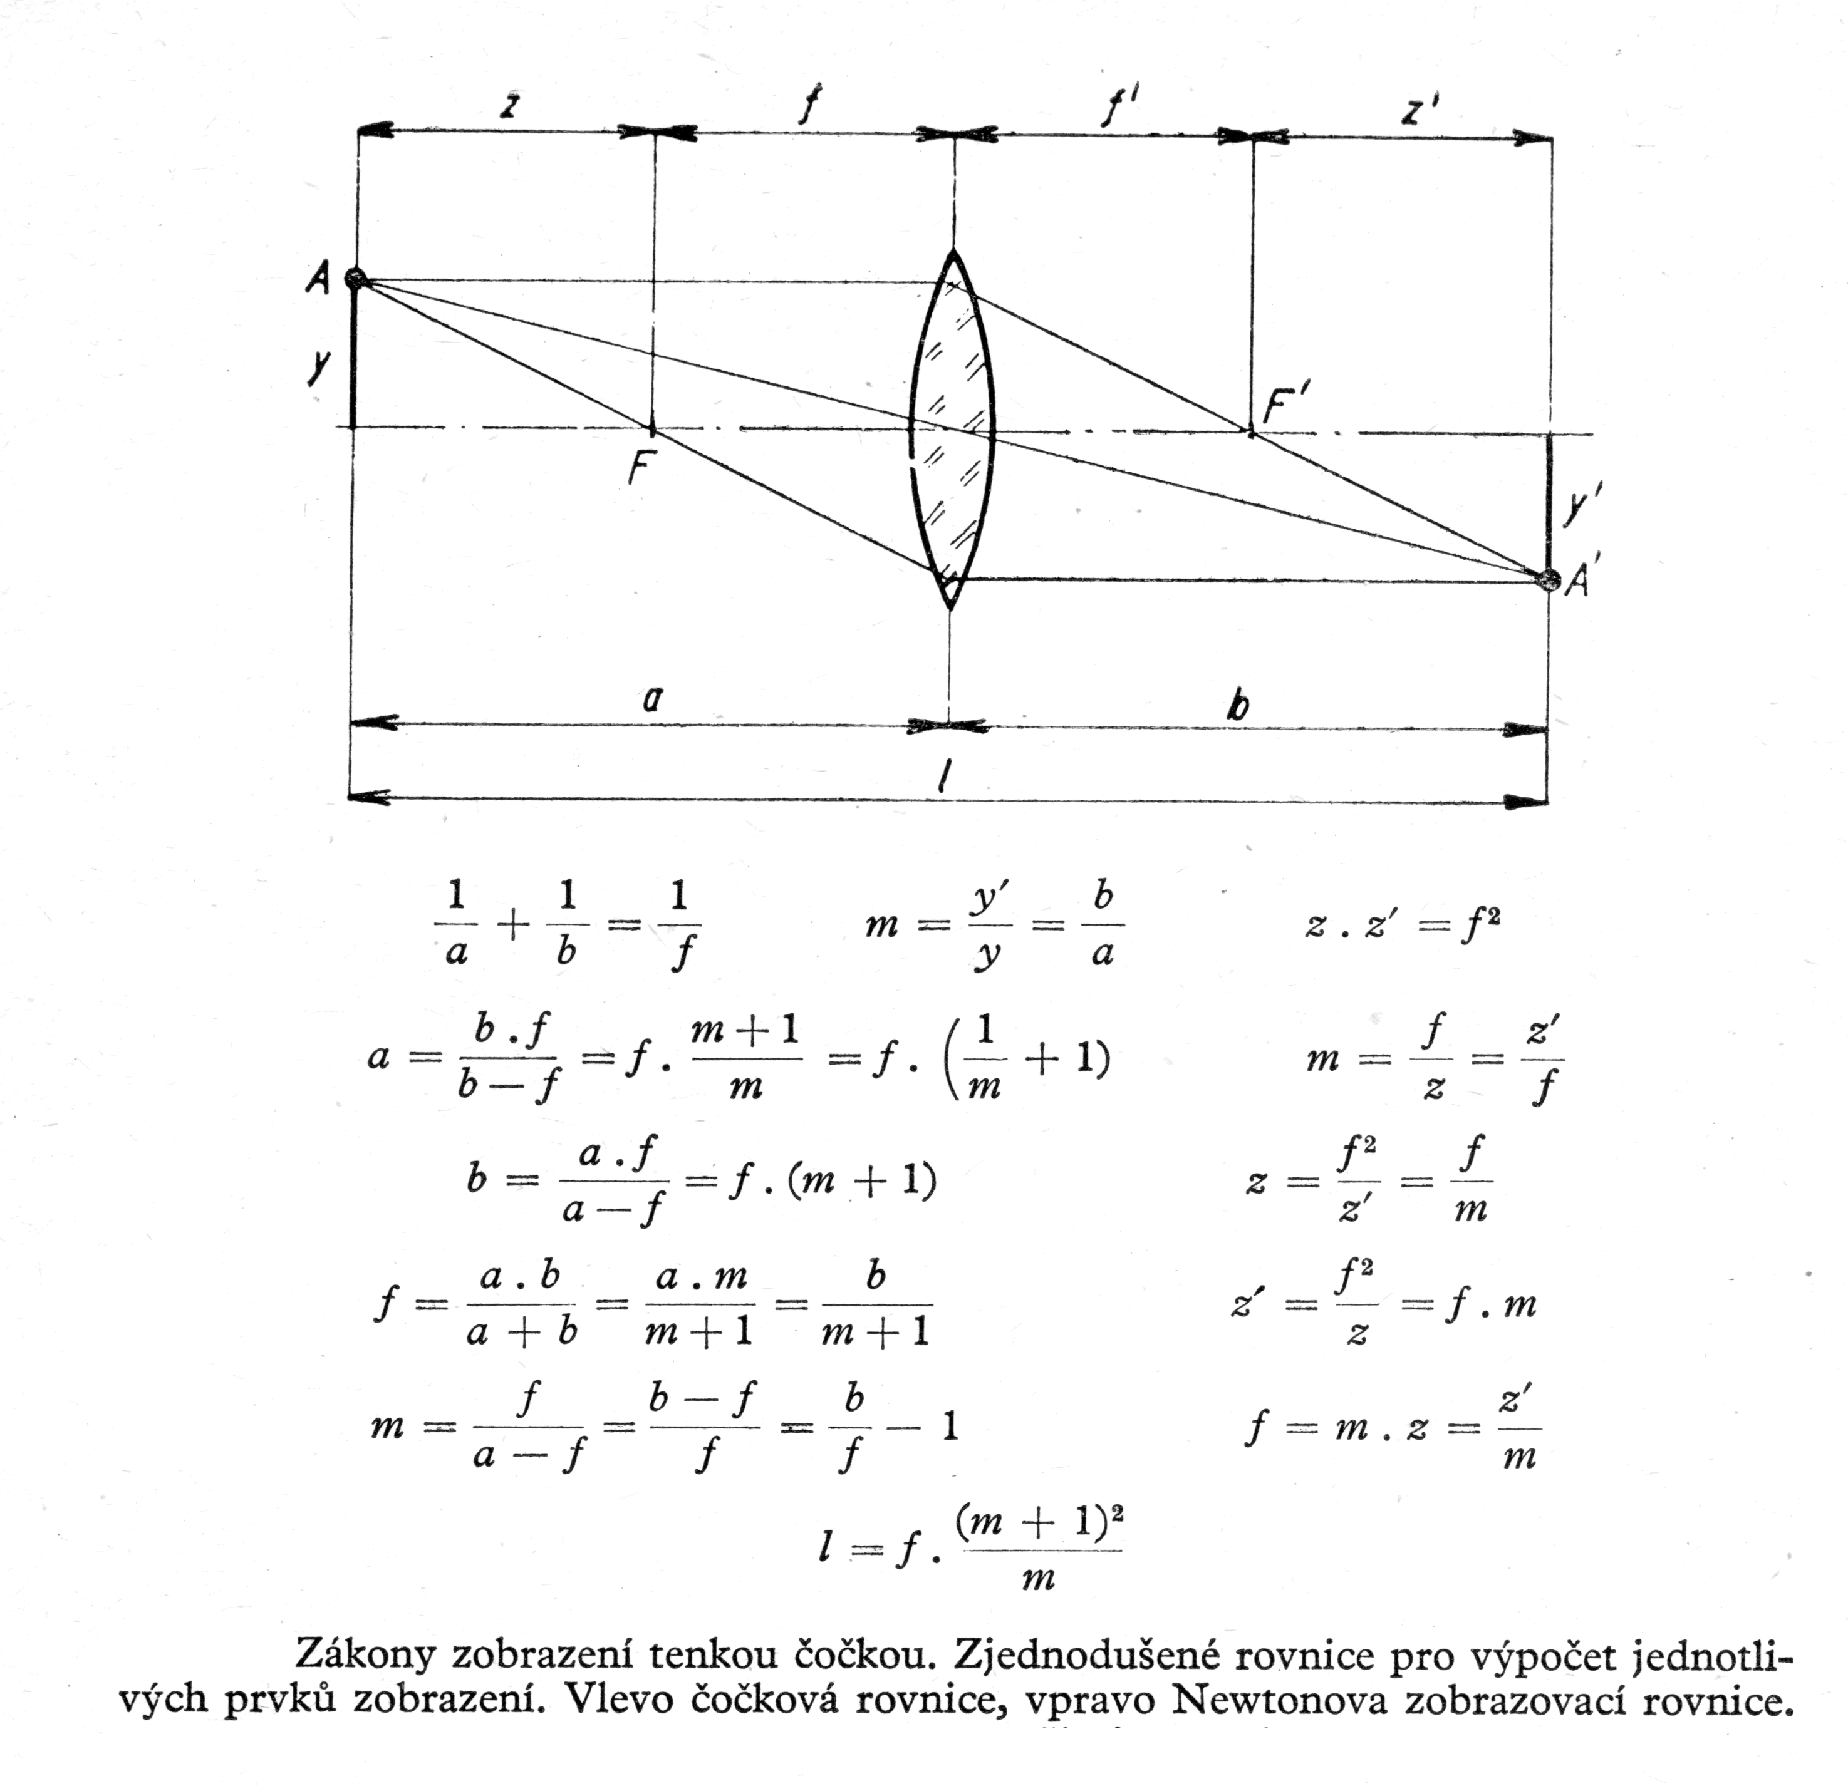
Zákony zobrazení tenkou čočkou
Opakování z geometrické optiky: vlevo čočková rovnice, vpravo Newtonova zobrazovací rovnice.

Slide 13
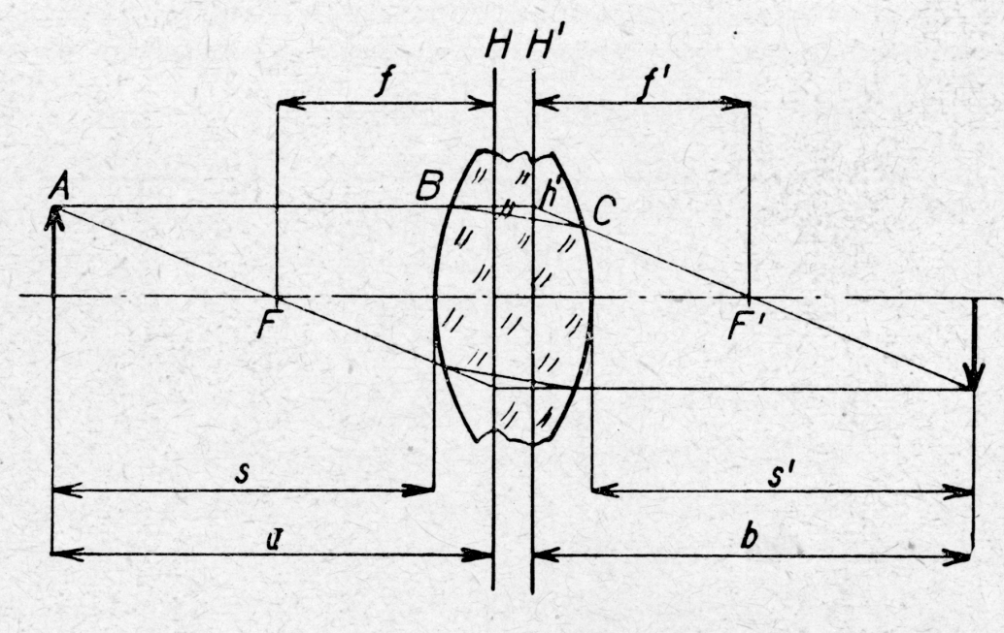
Hlavní body a roviny optického systému
Od hlavních bodů a rovin se měří ohniskové vzdálenosti (f, f´), od vrcholu optického systému se měří sečné vzdálenosti (s, s´)

Slide 14
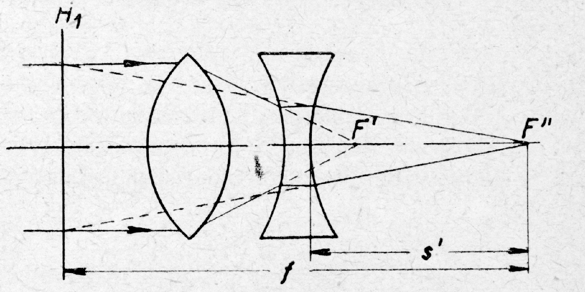
Hlavní rovina složeného systému
Při kombinaci spojného a rozptylného členu je hlavní rovina H₁ před optickou soustavou, při opačné kombinaci za optickou soustavou.

Slide 15

Základní typy objektivů
A - objektiv s normální polohou hlavní roviny
B – teleobjektiv, stavební délka je kratší než ohnisková vzdálenost
C - Širokoúhlý objektiv pro SLR (obrácený teleobjektiv), hlavní rovina je za posledním členem optické soustavy

Slide 16
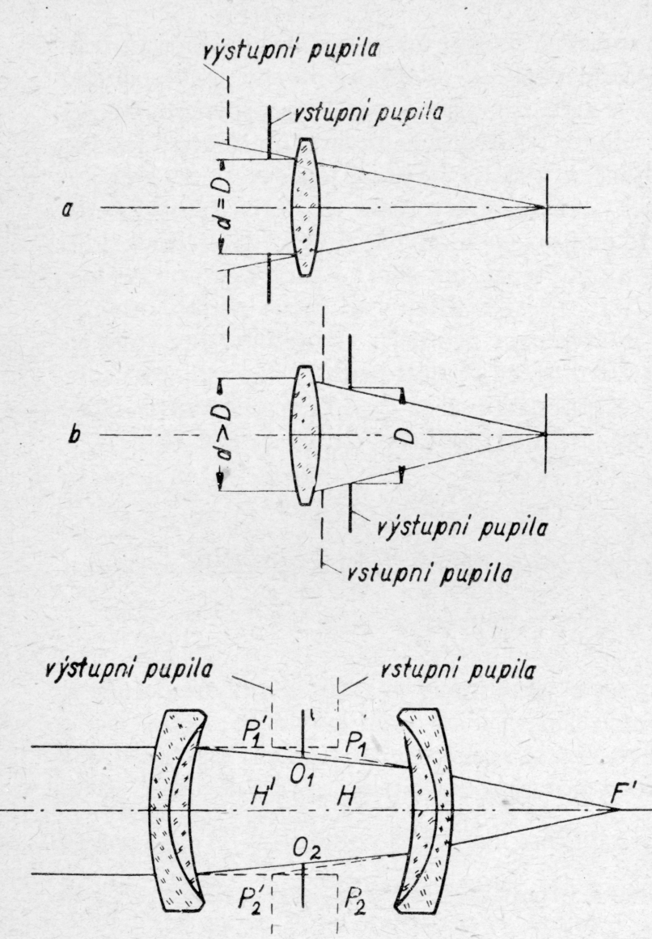
Poměrný otvor objektivu (světelnost)
Světelnost - poměr osvětlení citlivé vrstvy a jasu objektu:
E/B=π/4(D/f)².τ
poměr D:f je poměrný otvor objektivu a bývá nesprávně nazýván světelností objektivu.
vyjadřuje se číselně vždy jako 1:XX (nebo f/XX) číslo ve jmenovateli nazývá clonové číslo:
F = f/D

Slide 17
Poměrný otvor objektivu (světelnost)
osvětlení detektoru měníme změnou průměru clony D
stupnice je obvykle cejchována v řadě 1; 1,4; 2; 2,8; 4; 5,6; 8; 11; 16;…
průměr D není shodný s průměrem clony, ale s průměrem obrazu clony vytvořené optickými prvky před ní (vstupní pupila)

Slide 18
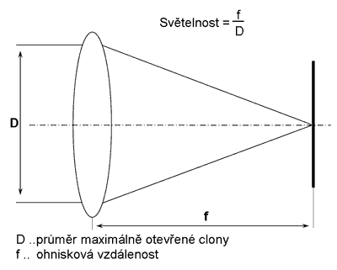
Světelnost (Lens Speed)
světelnost neboli minimální clonové číslo neboli maximálně otevřená clona je klíčový parametr každého objektivu.
zjednodušeně řečeno udává, kolik světla je objektiv schopen dopravit na senzor.
fyzikálně je světelnost definována jako poměr ohniskové vzdálenosti ku průměru maximálně otevřené clony objektivu.

Slide 19
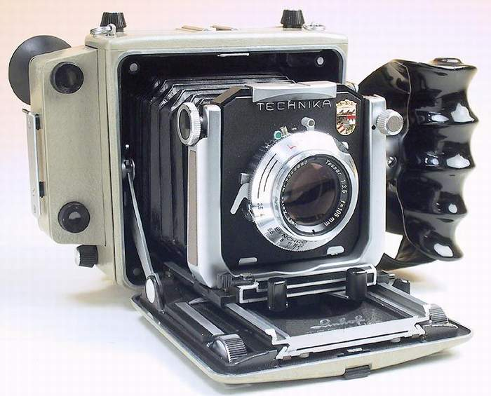
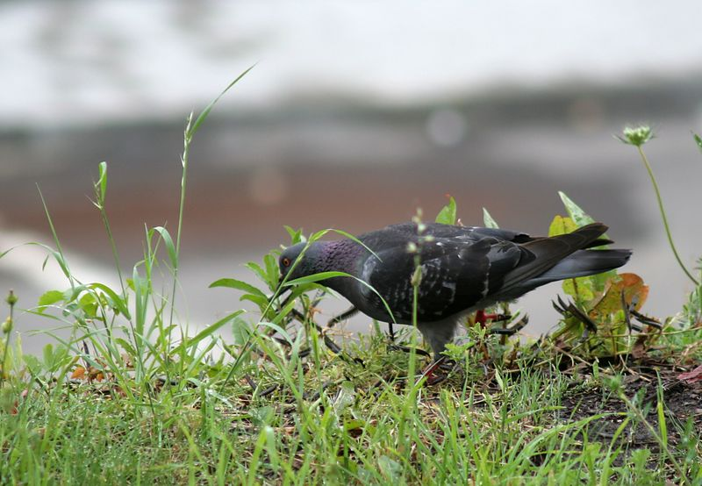
Clona a hloubka ostrosti
otvor pro vstup světla je vybaven clonou, umožňující měnit jeho velikost a tím ovlivňovat množství vnikajícího světla a tím i výslednou světlost fotografované scény
platí, že čím je otvor menší, tím je paprsek dopadající ze zachytávaného objektu užší, a jeho obraz je tudíž na výsledném snímku ostřejší
hloubka ostrosti - oblast před i za zaostřeným místem (rovinou), v níž se budou předměty stále jevit jako ostré (standartní pozorovatel – A4, 38 cm, coc = 0,25 mm)
hloubka ostrosti je ovlivněna několika faktory:
clonové číslo – se vzrůstajícím zacloněním roste HO
ohnisková vzdálenost – větší ohnisková vzdálenost znamená nižší HO
zaostřená vzdálenost – čím blíže je zaostřeno, tím menší je HO
Díky relativně vysoké cloně f/5.6 je ostrý jen holub;
pozadí je zcela rozostřené.

Slide 20
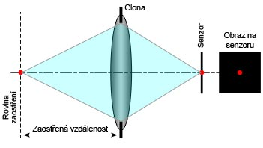
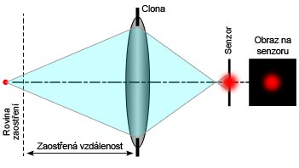
Hloubka ostrosti
Pouze předměty nalézající se v rovině zaostření budou skutečně ostré. Sebemenší odchylka od roviny zaostření vpřed či vzad povede k rozostření. Ideální bod se potom nezobrazí na senzoru jako bod, ale jako rozmazaný kruh o určitém průměru - tzv. rozptylový kroužek (Circle of Confusion, CoC).

Slide 21
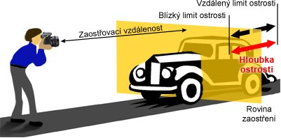
Hloubka ostrosti (Depth of Field, DOF)
Na reálné fotografii se však často zdá, že ostrý je velký rozsah vzdáleností, často dokonce vše zcela bez ohledu na vzdálenost. Příčina je ve vlastnosti lidského oka, které na tzv. standardní pozorovací vzdálenost (cca 40 cm) nevidí předměty menší než cca 0.25 mm. Bude-li rozostření ideálního světelného bodu na výsledné fotografii menší než čtvrt milimetru, oko nemá šanci toto rozostření zpozorovat. Hloubka ostrosti tak není nic jiného, než subjektivní rozsah odchylek od roviny zaostření.
Je-li na výsledné fotografii velikosti cca A4 pro standardního pozorovatele povolené rozostření 0.25 mm, tak na kinofilmu který má úhlopříčku cca 8.5x menší než A4 je povolené rozostření 0.03 mm. Rozptylový kroužek CoC pro film a FF má tedy hodnotu 0.03 mm. Pro většinu digitálních zrcadlovek (DSLR), které mají senzory kolem 16 x 24 mm (tzv. formát APS-C), vychází potom rozptylový kroužek CoC = 0.02 mm.
Všechny údaje v [mm] | Velikost | Úhlo- příčka | Zvětšení na A4 | ~CoC
35 mm film | 24x36 | 43 | 8.5x | 0.03
senzor APS-C ^{[1]} | 16x24 | 28 | 12.8x | 0.02
senzor 1/2.5" ^{[2]} | 4.3x5.8 | 7.2 | 51x | 0.005

Slide 22
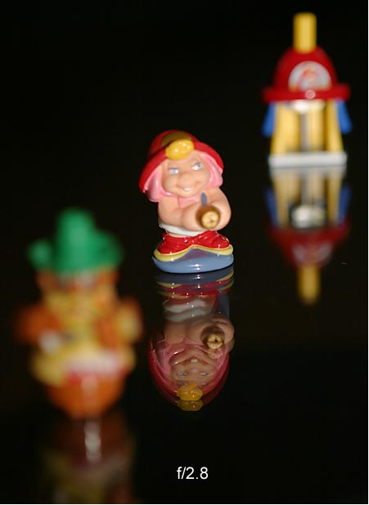
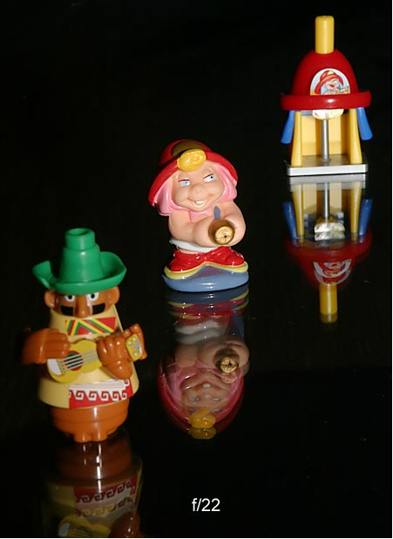
Vliv clony na hloubku ostrosti

Slide 23
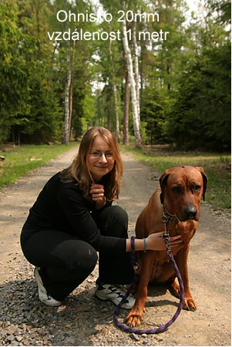
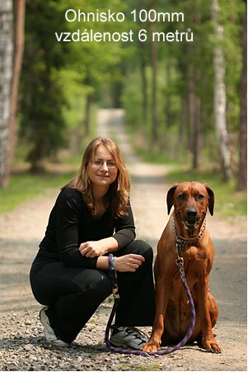
Ohnisková vzdálenost - Čím delším ohniskem budeme fotografovat (čím více objekty přitáhnete zoomem), tím menší bude hloubka ostrosti.

Slide 24

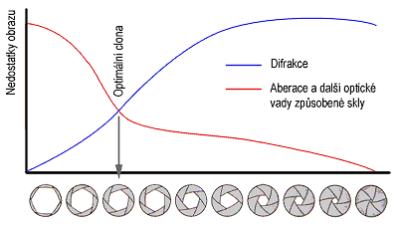
Clona
Clona je v podstatě stínítko s proměnným kruhovým otvorem regulující množství světla procházejícího objektivem.
Ideální clona by měla přísně kruhový tvar a nulovou tloušťku aby nedocházelo k rozptylu (difrakci) světla. Reálná clona je zkonstruována z tenkých kovových lamel, které vytvoří jen přibližně kruhový tvar.
Počet lamel clony a její celková konstrukce se tak může projevit v ostrosti obrazu, způsobu rozostření objektů mimo hloubku ostrosti - tzv. bokeh - a v odlescích ("prasátkách") při snímání v protisvětle.
Difrakce a vady skel jdou při změně průměru clony proti sobě. Proto lze u každého objektivu nalézt optimální clonu z hlediska kresby (zpravidla kolem f/8).

Slide 25
Clona
má-li clona propustit 2 x více světla (=nárůst o 1 EV), musí se plocha otvoru ve cloně zvětšit 2x, tj. průměr clony se zvýší pouze cca 1,4 x
základní clonová čísla:
1;1,4; 2,0; 2,8; 4,0; 5,6; 8,0; 11; 16….
Exposure value (EV)
EV = log2 (F2/t) - log2 (ISO/100)
= log2 F2 + log2 (1/t) - log2 (ISO/100)
= 2 * log2 F - log2 t - log2 (ISO / 100)

Slide 26
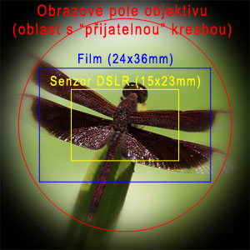
Crop faktor
Takto vidí fotografovanou scénu běžný objektiv. V rozích obraz tmavne (vinětace) a vlivem různých vad se rozostřuje. Obrazové pole je kruhová oblast, kde se konstruktéři objektivu maximálně snaží zajistit co nejlepší a rovnoměrnou kresbu.
Obraz z APS-C DSLR tedy vypadá jako kdybychom na filmovou zrcadlovku nasadili objektiv s cca 1,5x delší ohniskovou vzdáleností. Koeficient přepočtu ohniskové vzdálenosti má stejnou hodnotu, jako poměr úhlopříčky filmu k úhlopříčce senzoru DSLR.

Slide 27
(Optické) Vady objektivů
Monochromatické – vyskytují se i při průchodu jednobarevného světla: otvorová vada, astigmatismus, koma, zklenutí, zkreslení – nezávislé na vlnové délce
Barevné vady (chromatické) jsou způsobeny různým indexem lomu pro různé barvy světla: barevná vada zvětšení a barevná vada polohy – jejich projev je závislý na vlnové délce procházejícího světla

Slide 28
(Optické) Vady objektivů
optické vady jsou zpravidla nejvýraznější u okrajů snímků (použití FF objektivů na APS-C tělech)
monochromatické vady většinou snižují celkovou ostrost, chromatické vady rovněž, ale navíc se objevují barevné kontury
často se dají odstranit větším zacloněním, kdy roste hloubka ostrosti („sníží se“ rozostření) a zamezuje se vstupu šikmých paprsků a paprsků z okraje zorného pole
limitem většího clonění objektivu (= lepší kresba bez vad) je pak difrakce na lamelách clony (snížená ostrost)

Slide 29
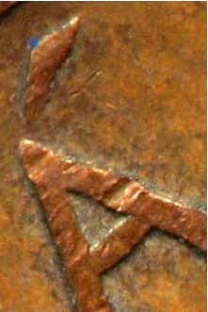
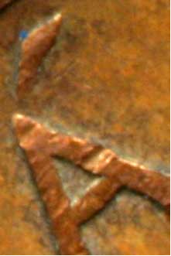
Difrakce – ohyb světla na lamelách clony – čím menší otvor, tím větší ohyb světla (difrakce) – snížení ostrosti
Canon EF 100mm f/2.8 Macro USM při cloně f/8 (vlevo) a f/22 (vpravo)

Slide 30
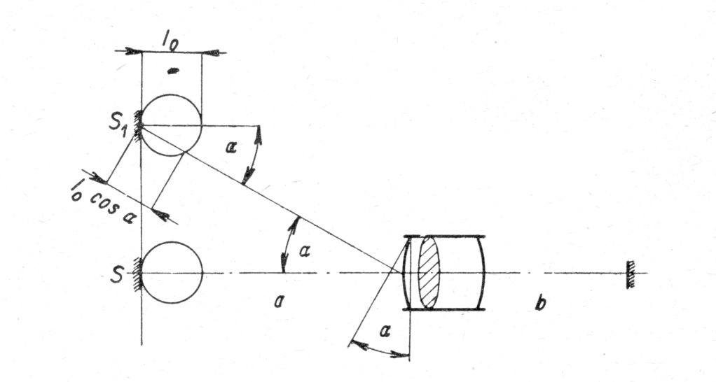
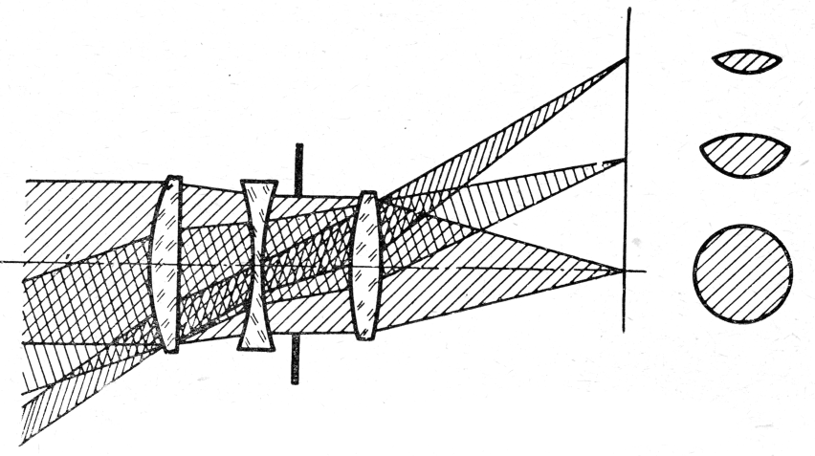
Vignetace – ztmavení obrazu v rozích
Pokles osvětlení v okrajích obrazu šikmým dopadem paprsků – pokles je úměrný čtvrté mocnině cosα.
je způsobena tloušťkou optického systému
lze zmírnit větším zacloněním objektivu

Slide 31
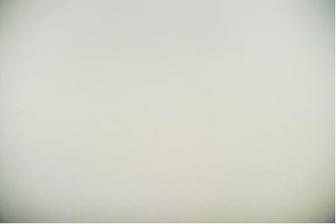
Vignetace
Ukázka vignetace objektivu Sigma 18-50mm f/2.8 EX DC při ohnisku 18mm a cloně f/2.8

Slide 32
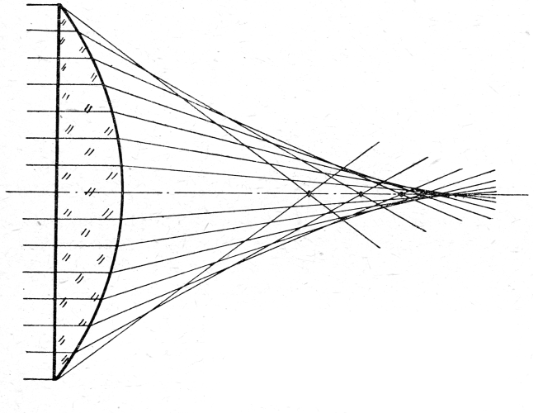
Otvorová vada (sférická, kulová)
Pro okrajové části spojné čočky leží ohnisko blíže k čočce než pro paprsky blíže k optické ose.
u rozptylky je průběh kulové vady opačný
korekce je možná např. nekulovou plochou čočky nebo vhodnou kombinací spojky a rozptylky.
při vyšším zaclonění objektivu klesá

Slide 33
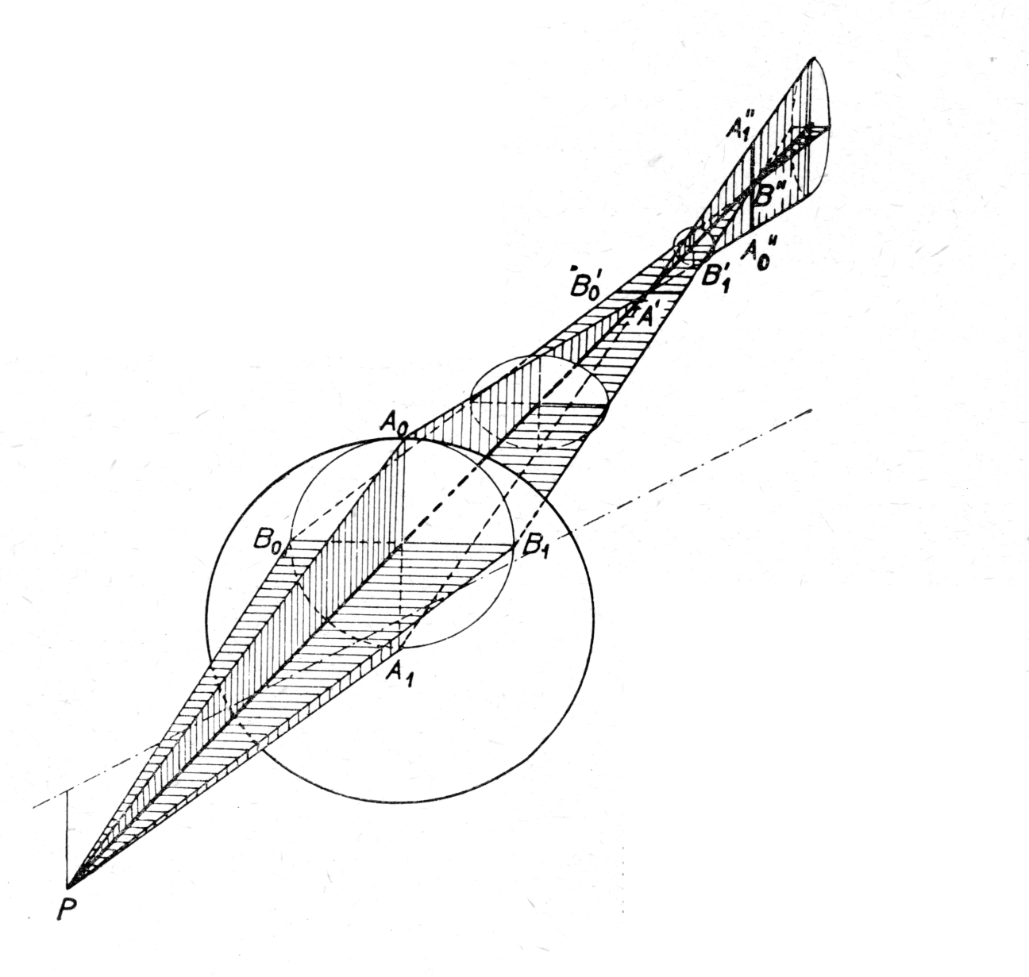
Astigmatismus
Paprsky v meridiálním řezu (A₀A₁) se protínají v bodě A´, paprsky v sagitálním řezu (B₀B₁) se protínají v jiném bodě B“. Paprsky druhého řezu vytvářejí v těchto bodech obraz bodu P ve tvaru úsečky (B₀´B₁´), příp. (A₀A₁). Mezi oběma těmito body leží rovina optimálního zaostření (B₁´).
způsobena šikmými paprsky (vzhledem k optické ose)
zacloněním objektivu klesá

Slide 34
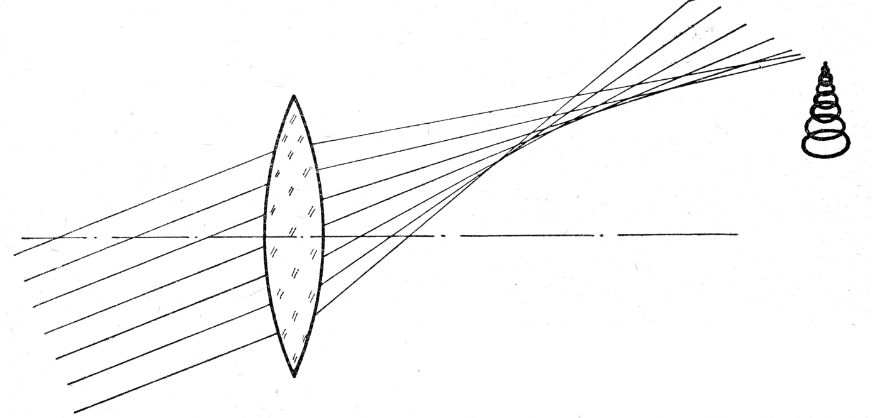
Koma – nepříliš častá vada (u velkých čoček v krajích při odclonění)
bod se zobrazuje jako kruhová plošky se zužujícím se zakončením (jako obraz komety)
vzniká nepravidelným lomen šikmých paprsků v krajích čočky
zacloněním opět klesá

Slide 35
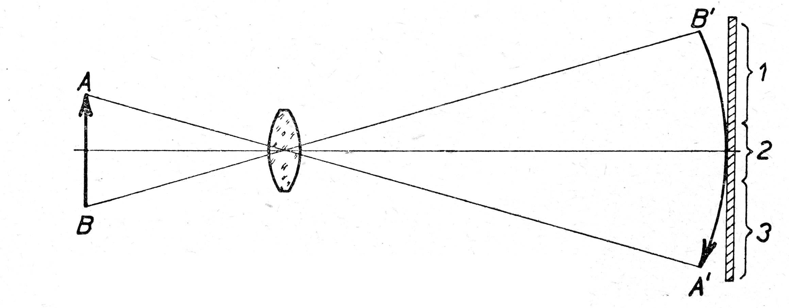
Zklenutí pole
Předmět AB je zobrazen na zakřivené ploše A´B´.
Ostrý obraz je rozložen na rotační ploše a nelze jej zobrazit ostře na rovině. Při přeostření je možné dosáhnout ostrosti buď ve středu obrazu nebo na okrajích.

Slide 36
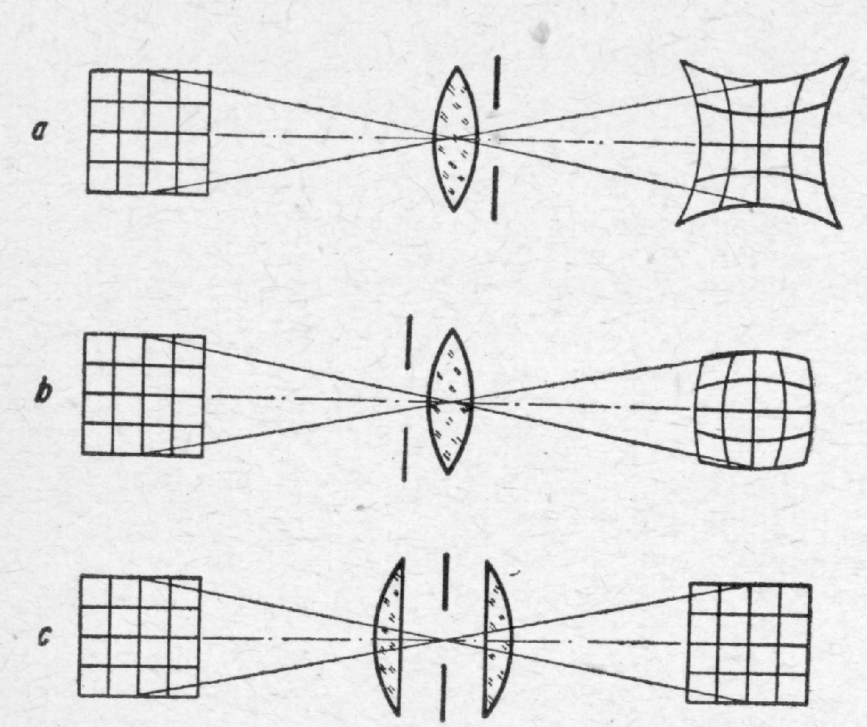
Zkreslení
Změna zvětšení k okrajům obrazu má za následek i změnu tvaru zobrazovaných předmětů.
a) zvětšení roste k okrajům – poduškovité zkreslení
b) zvětšení klesá k okrajům obrazu – soudkovité zkreslení
c) objektiv bez zkreslení
Zkreslení se nejvíce projevuje u snímků architektury apod.
největší míru zkreslení vykazují širokoúhlé objektivy
na minimální zkreslení jsou navrhovány objektivy pro reprodukční a technické účely (např. fotolitografie)
u uniformního zkreslení lze snadno odstranit v PC nebo přímo ve fotoaparátu

Slide 37

Barevná vada objektivu
A – shoda ohnisek, neshoda hlavních rovin – různé měřítko zobrazení
B – splývající hlavní roviny, různě velká ohniskové vzdálenosti - barevné obrazy předmětu jsou různě veliké a v různých polohách
C – stejně dlouhé ohniskové vzdálenosti pro různé barvy, různé polohy hlavních rovin – předmět stejně velký v různých polohách
f_{č} pro červené, f_{m} pro modré světlo.

Slide 38
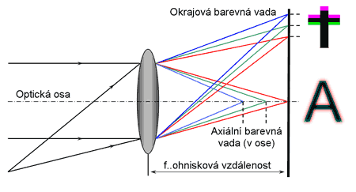
Princip vzniku barevné vady
na okraji snímku (lateral, transverse) vzniká tím, že v různých barvách (vlnových délkách) je fotografovaný objekt různě zvětšen, kdežto axiální vada (v ose, longitudal - LoCA) vzniká různým zaostřením vlnových délek (na obrázku je zaostřena červená a ostatní barvy jsou rozostřeny).

Slide 39
Princip vzniku barevné vady
Eliminuje se speciálními čočkami (ED/SuperED – skla s nízkou disperzí)
Axiální vada se snižuje zacloněním
Okrajová vada – lze odstranit pouze v post-processu

Slide 40
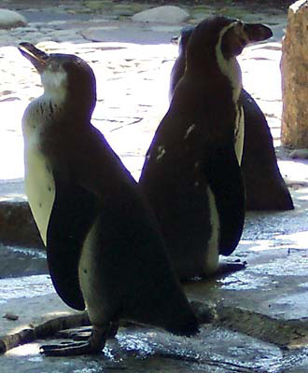
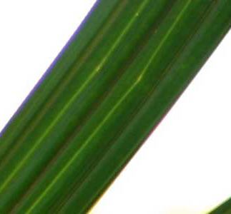
Ukázky barevné vady

Slide 41
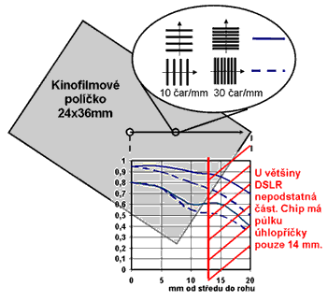
Ostrost a kontrast, MTF
K objektivnímu vyjádření optických vlastností objektivů se užívá tzv. MTF křivka. Tato zkratka znamená "Modulation Transfer Function" čili "přenosová funkce modulace". Čárový zkušební obrazec (mřížka z černých a bílých čar) se zobrazí testovaným objektivem a měří se kontrast výsledného obrazu. Je-li kontrast stejný jako u předlohy, je hodnota rovna 1. Je-li kontrast poloviční, je výsledek 0,5. Nulový kontrast znamená, že místo obrazce je zobrazena pouze jednolitá šedá plocha. MTF křivky lze nalézt v technických parametrech objektivů některých výrobců, případně na internetu.

Slide 42
MTF objektivu Canon EF 28-105mm f/3.5-4.5 II USM na ohnisku 28 a 105mm

Slide 43
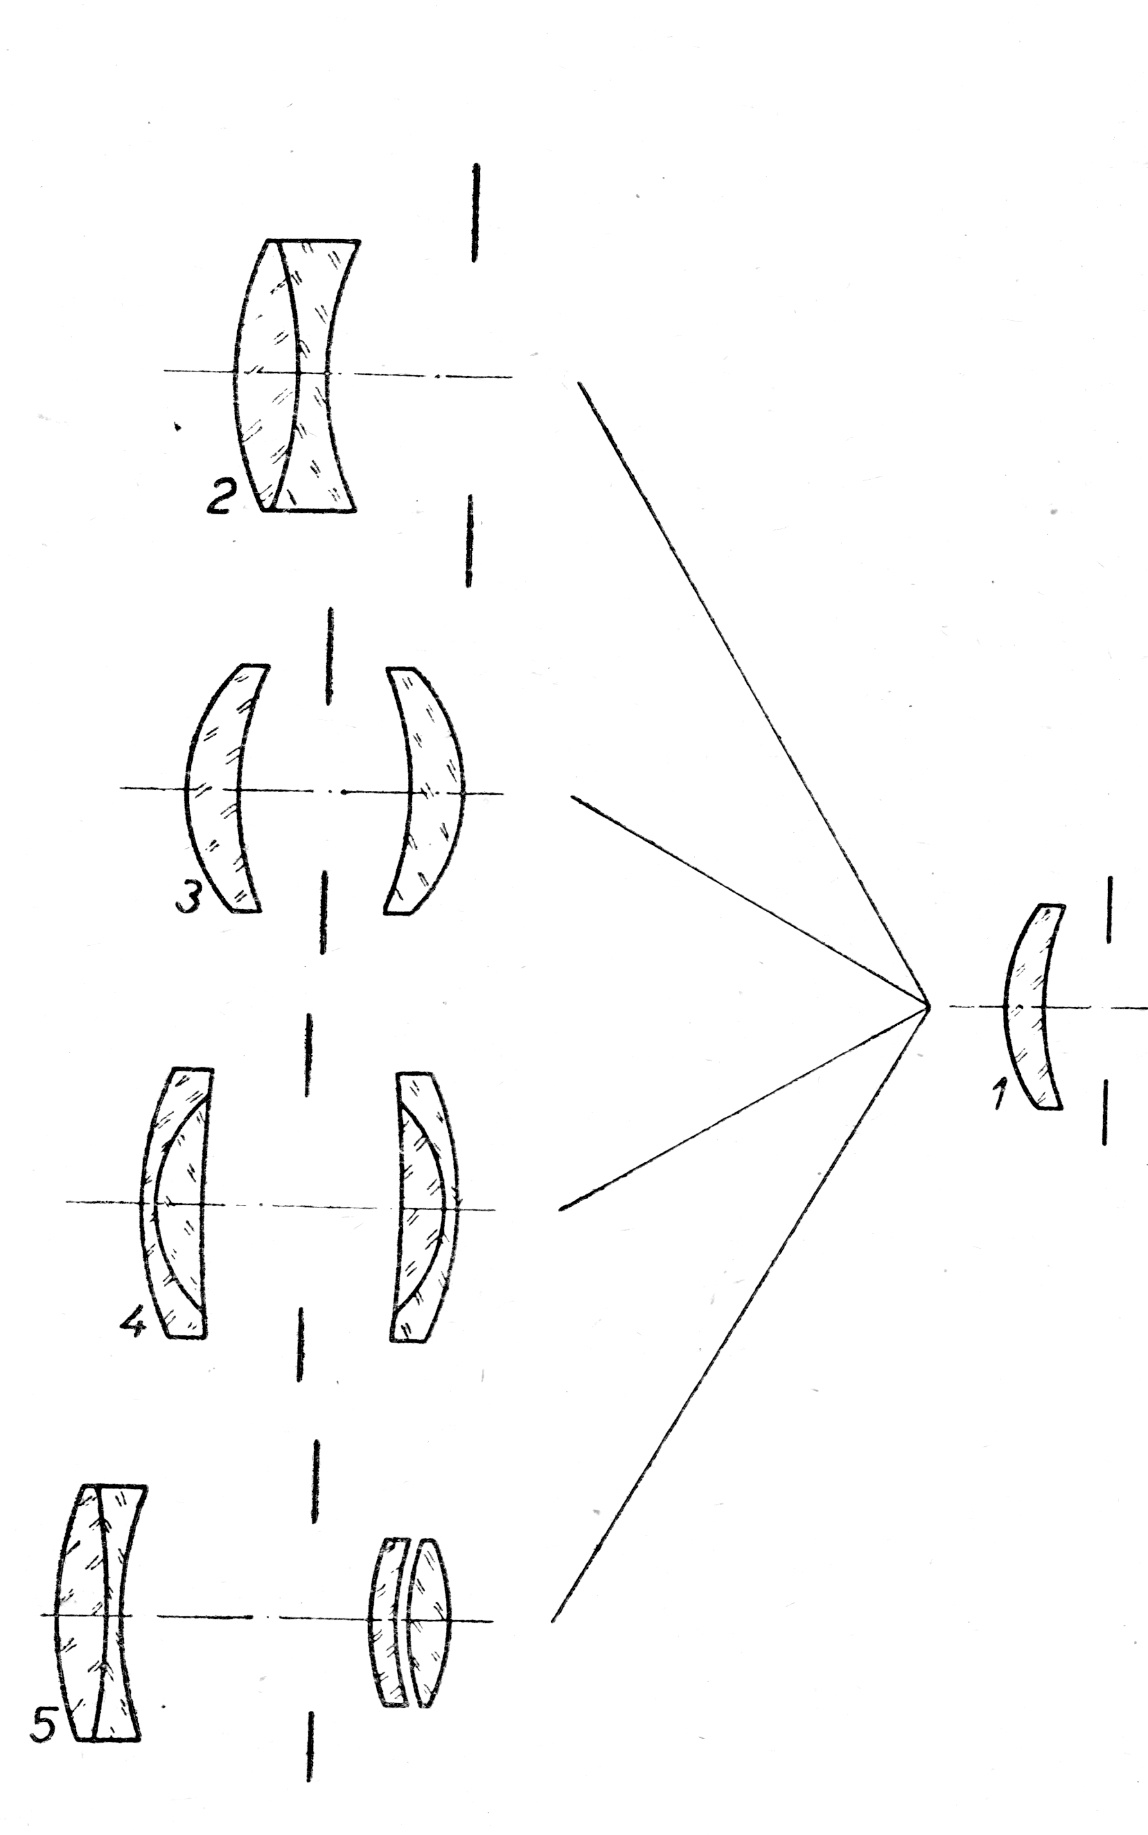
Historické fotografické objektivy
1 – jednoduchá čočka
2 – achromatická čočka (Frontar)
3 – periskop
4 – symetrický aplanát
5 – Petzvalův objektiv

Slide 44
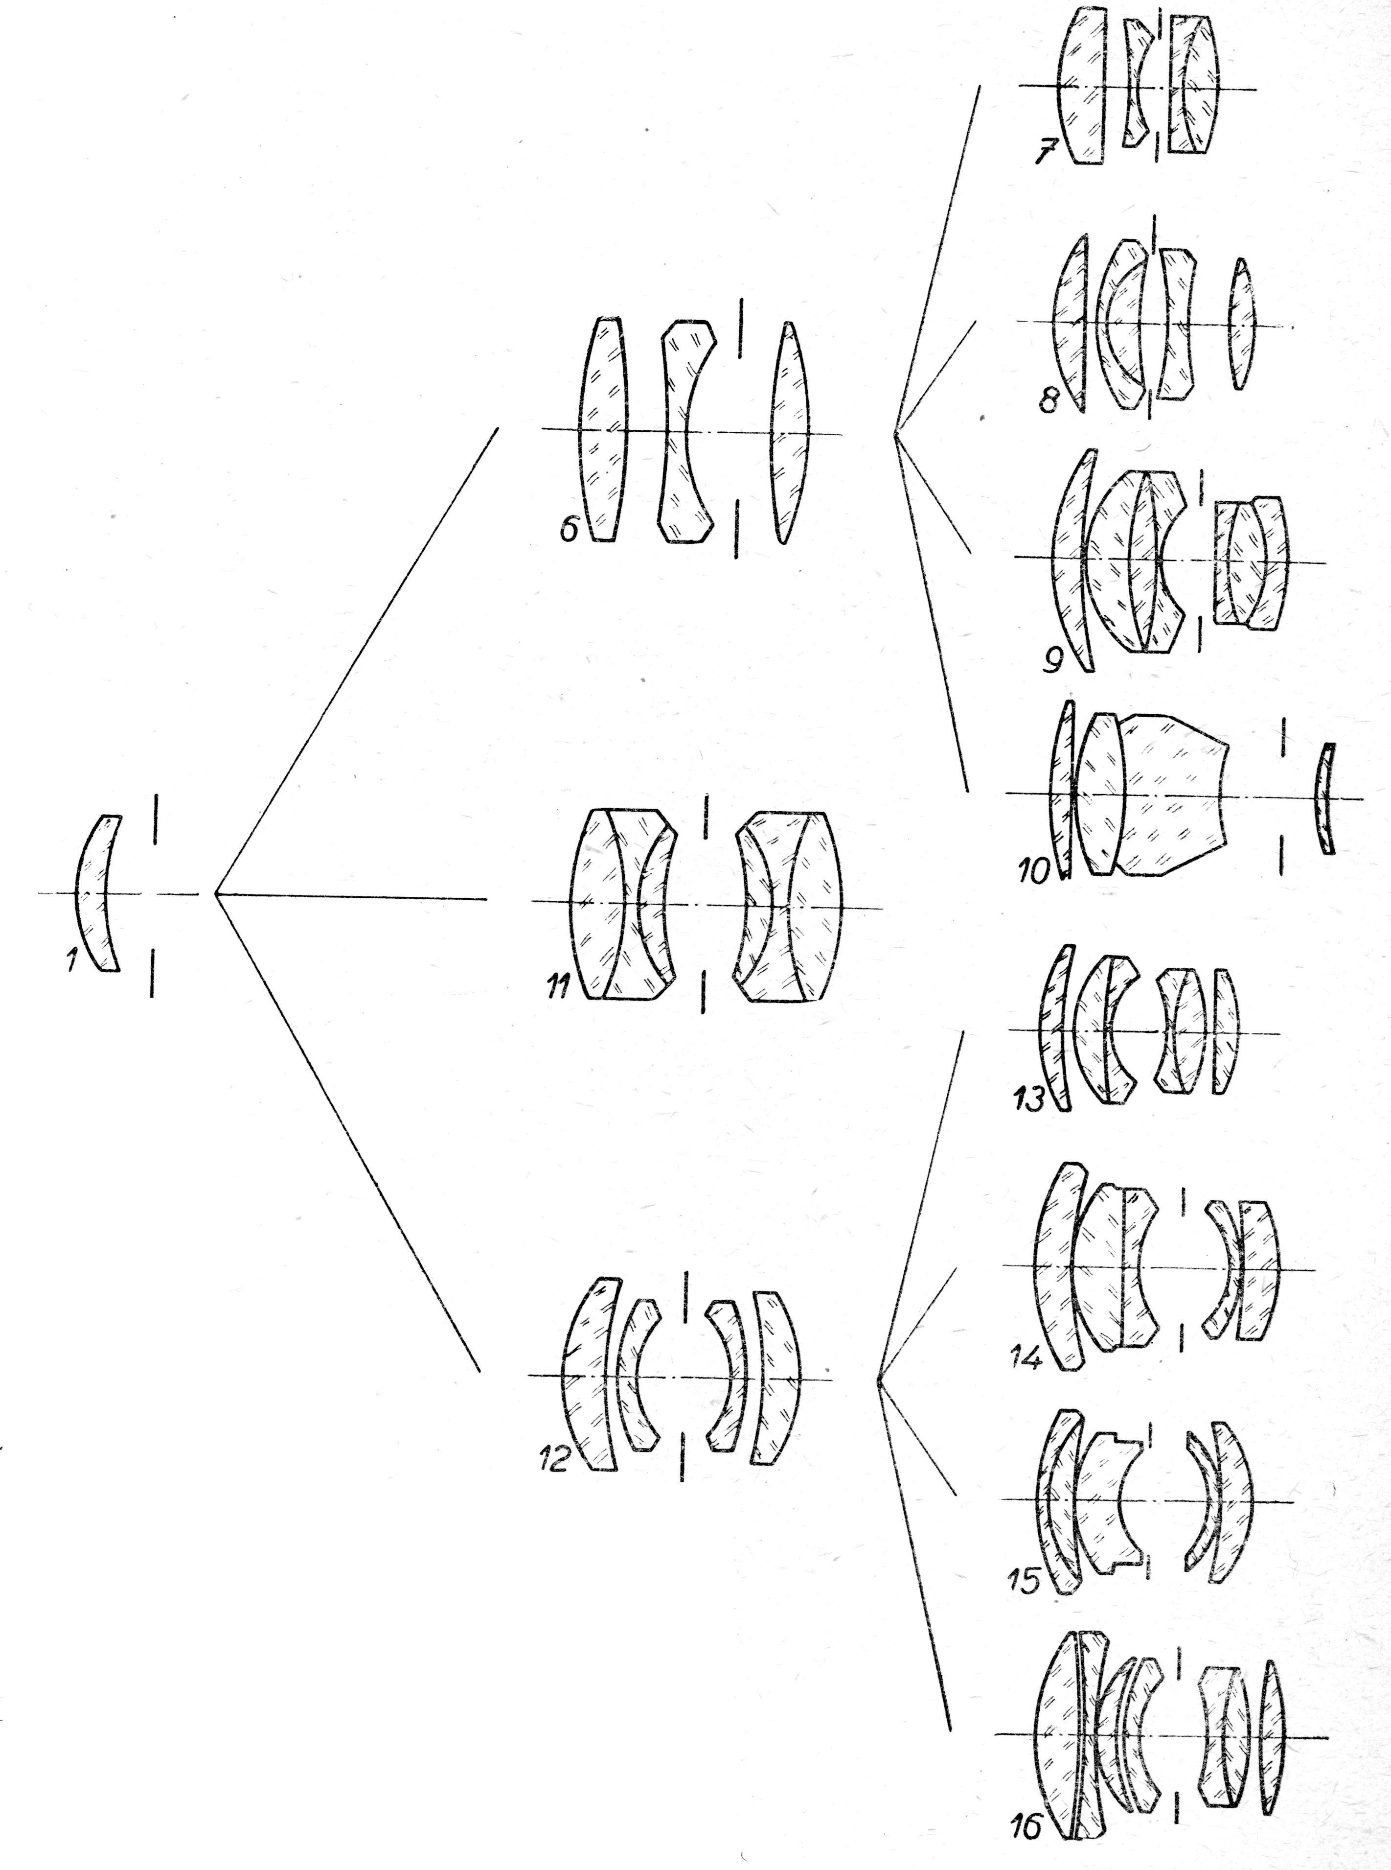
Vývoj moderních fotografických objektivů
6 – triplet (T22)
7 – typ tessar (Color-Skopar)
8 – Primoplan
9 – Sonnar (1:1,5)
10 – Jupiter-11
11 – symetrický anastigmat (Dagor, Goerz USA)
12 – objektiv Gaussova typu
13 – Summar (Leitz)
14 – Biometar (Zeiss Jena)
15 – Planar (Zeiss)
16 – Summicron (Leitz)

Slide 45
Podle ohniskové vzdálenosti lze rozdělit objektivy na:
Rybí oka (8 mm) – extrémně širokoúhlé objektivy s úmyslnou deformací perspektivy
Širokoúhlé (10-30 mm) – interiéry, architektura, krajina, reportáž
Střední (základní) ohniska (30-100 mm) – základní objektivy, přirozené zobrazení, portrét
Normální objektiv (50 mm) - odpovídá zornému úhlu lidského oka
Teleobjektivy (100-300 mm) – portrét, reportáž, krajina
Silné teleobjektivy (>300 mm) – příroda, sport
Makroobjektivy – měřítko 1:1, liší se minimální zaostřovací vzdáleností
Tilt-Shift – architektura (korekce sbíhání linií - „flašky“)
Mirror – silné teleobjektivy (600 mm) konstruované na principu hvězdářského dalekohledu

Slide 46
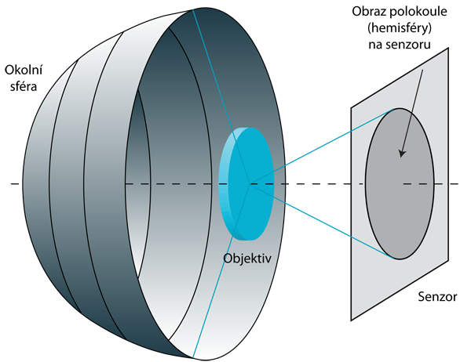
Rybí oko (Fisheye)
Běžné objektivy používají tzv. rectilineární projekci, která rovné hrany (přímky) ve scéně zachová jako rovné hrany (přímky) na snímku. Pro dosažení rectilineární projekce musí objektiv obraz v rozích natahovat, což se často projevuje zejména u extrémně širokoúhlých objektivů (méně než cca 24 mm) deformací předmětů v rohu. Zředění obrazu v rozích vede také často k vinětaci

Slide 47
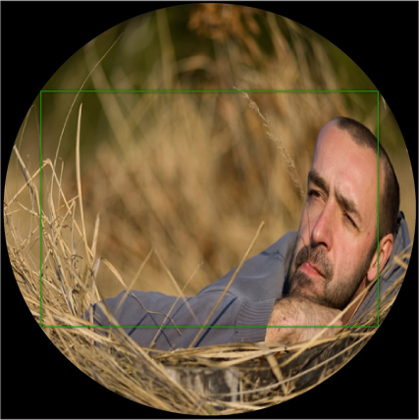
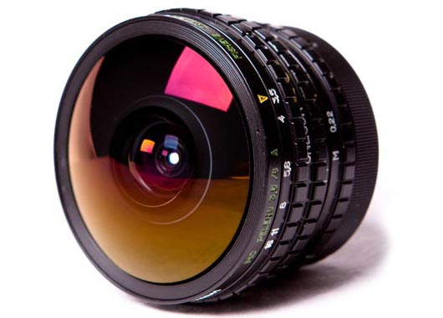
CIRKULÁRNÍ VERSUS DIAGONÁLNÍ RYBÍ OKO
Rybí oko je speciální typ objektivu, který nepoužívá rectilineární projekci (nectí přímky).
cirkulární rybí oko zobrazí polokouli 180° všemi směry na senzor/film jako kruhový obraz.
Pro běžnou fotografii se hodí spíše tzv. diagonální rybí oko, což je objektiv, který obrazem vyplní celý senzor. Realizuje obdélníkový výřez obrazu produkovaného cirkulárním rybím okem a tím dosahuje zorného úhlu 180° jen diagonálně.
Ořezem obrazu získaného cirkulárním rybím okem je možné plnohodnotně simulovat obraz získaný diagonálním rybím okem.

Slide 48
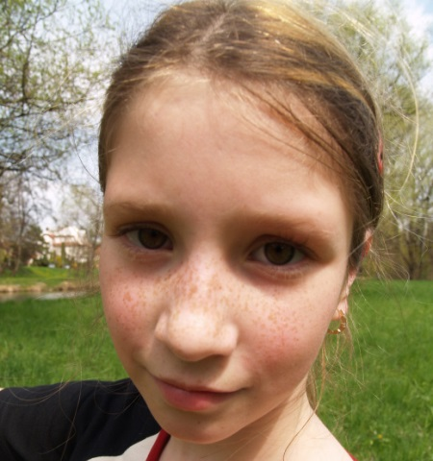
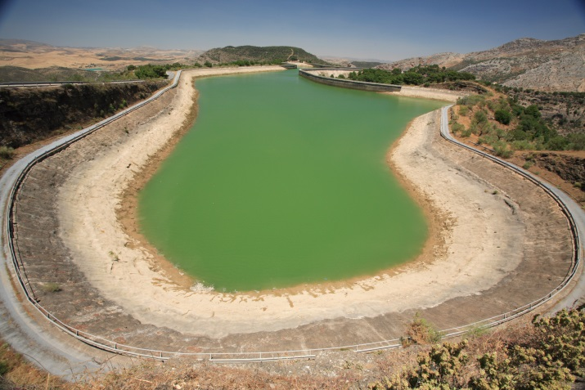
Širokoúhlý objektiv
je objektiv, jehož ohnisková vzdálenost je podstatně kratší než ohnisková vzdálenost normálního objektivu
Podle konvencí je ve fotografii ohnisková vzdálenost normálního objektivu pro daný formát zhruba rovná délce úhlopříčky políčka obrazu nebo digitálního čipu.
Běžné širokoúhlé objektivy pro kinofilmový fotoaparát jsou 35, 28, 24, 21, 18 a 14 mm.
obraz vytvořený širokoúhlým objektivem je citlivější na deformaci perspektivy než obraz vytvořený normálním objektivem, protože se obvykle používá mnohem blíže k fotografovanému objektu

Slide 49
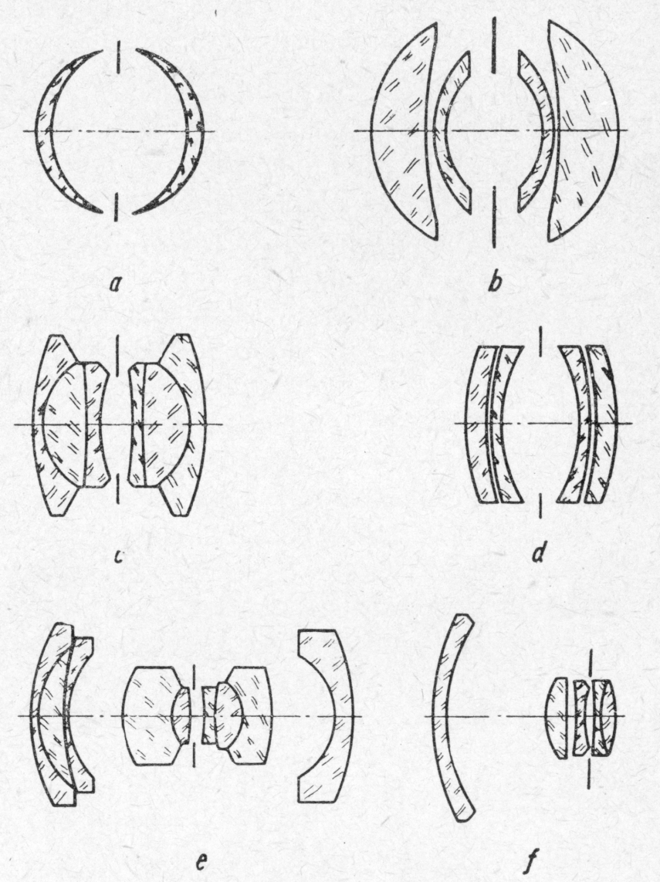
Širokoúhlé objektivy
A-Hypergon
B-Topogon (Zeiss Jena)
C-Angulon (Schneider)
D-Largor (Meopta)
E-Biogon (Zeiss Jena)
F-Skoparon (Voigtländer)

Slide 50
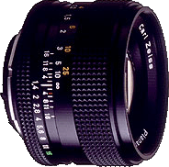
Normální objektiv
Ve fotografii je normálním objektivem myšlený takový objektiv, jehož ohnisková vzdálenost je přibližně ekvivalentní s úhlopříčkou obrazu projektovaného uvnitř fotoaparátu. Toto zhruba sbližuje perspektivu vnímanou lidským viděním.
Formát snímače | Rozměry obrazu | úhlopříčka | ohnisko
APS C | 16,7x25,1 | 30,15 | 28 - 35
FX (135) | 24x36 | 43,27 | 50
645 | 56x45 | 71,84 | 75
6x6 | 56x68 | 79,20 | 80
6x7 | 56x68 | 88,09 | 90

Slide 51
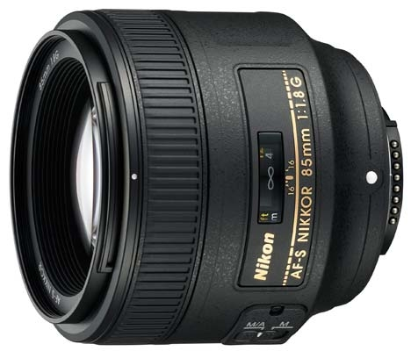
DLOUHOOHNISKOVÉ OBJEKTIVY (střední teleobjektivy)
ohniska zhruba od 60 mm do zhruba 135 mm. Lehké potlačení trojrozměrnosti se typicky využívá v portrétním žánru k proporcionálně příjemnému zobrazení. Portrétní objektivy těchto ohnisek jsou vysoce světelné pro dosažení malé hloubky ostrosti pro „odsazení“ portrétu od pozadí. U portrétních objektivů se často okrajová pásma nekorigují tak úzkostlivě, ba naopak se může záměrně ponechávat "měkčí" kresba, právě pro snazší práci s pozadím. Další oblastí fotografie využívající přednostně těchto ohnisek je makro (viz. kapitola Makro).

Slide 52
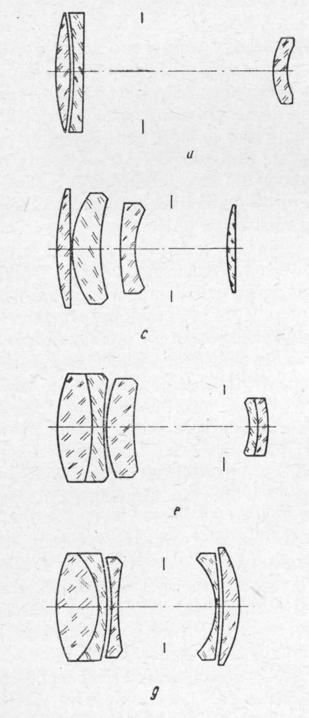
Teleobjektivy
Pravé teleobjektivy:
Tair-3 (SSSR)
Tele-Travenar (Schacht)
Tele-Quinar (Steinheil)
Rotelar (Rodenstock)
a
a
b
c
d

Slide 53
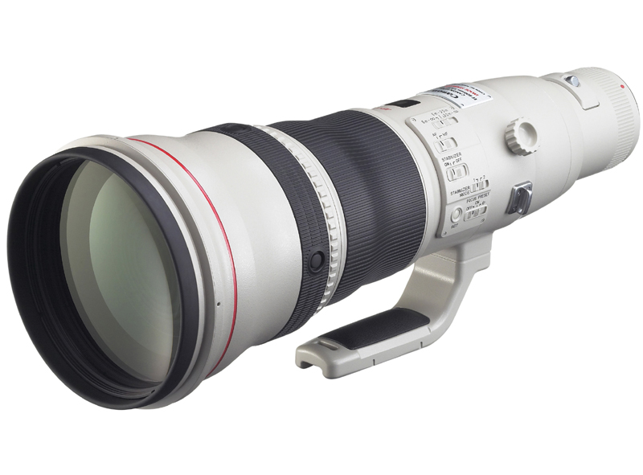

TELEOBJEKTIVY
Ohniska od 135 mm výš značně potlačují perspektivní dojem. Zajímavých možností lze dosáhnout ve spojení s malým clonovým číslem. Docílíme tím nepatrné hloubky ostrosti, což může být velice efektní, ale o to větší nároky jsou kladeny na správné zaostření.
Užití stativu bývá nutností. Pro lepší balanc na stativu bývají dlouhé a těžké teleobjektivy vybaveny stativovou úchytkou.
Z ruky můžeme udržet zhruba expozici odpovídající 1/f použitého objektivu (f = 300mm - 1/300s, f = 60mm - 1/60s atd.).
Další komplikující skutečností je turbulence vzduchu, která se více projevuje při přiblížení vzdálených předmětů. Dochází tím k lomu paprsků (vzduch se třese) a obraz se rozmazává a pozbývá kontrastu

Slide 54

Zrcadlové objektivy
Základem je kulové zrcadlo (3), jehož otvorová vada je kompenzována meniskovou či asférickou čočkou (1); chod paprsků je lomen ještě pomocí zrcadla (2) na citlivou vrstvu (4). Výhodou je podstatné zkrácení stavební délky, nevýhodou nemožnost clonění a špatný bokeh (rozostřené body se zobrazují jako kružnice).

Slide 55

Zrcadlové objektivy
pro stavbu objektivů těch největších ohniskových vzdáleností (500 mm a více) se používá kombinace skel se zrcadly, což podstatně zkracuje stavební délku, a to o dvojnásobek vzdálenosti mezi hlavním a vratným zrcadlem. Tyto objektivy díky použití zrcadel nemohou mít clonu. Místo toho se používají pro omezení vstupujícího světla šedé filtry. Objektivy mají tedy pevně nastavené clonové číslo, tudíž neměnnou hloubku ostrosti. Značně zde hrozí rozklepání, protože toto clonové číslo nebývá menší než 5,6. To předurčuje tyto objektivy jen k nejnáročnějšímu použití prakticky jedině se stativem. Jejich výhodou ale je potlačení barevné vady (viz vady objektivů) díky nahrazení čoček zrcadly. S teleobjektivy velmi dlouhých ohnisek se setkáme výhradně u malého formátu.
SAMYANG MF 500/6,3 Mirror

Slide 56


Naklápěcí - posuvné objektivy (Tilt-Shift)
Tyto speciální druhy objektivů se používají zejména pro fotografování architektury. Jejich konstrukce umožňuje jednak naklápění (Tilt) optické osy objektivu proti ose senzoru, čímž se naklápí rovina zaostření a rozsah hloubky ostrosti. Jinými slovy, je možné ostře zobrazit i předměty v nestejné vzdálenosti. Druhou speciální možností je posun (Shift) optické osy objektivu proti ose senzoru, čímž se vyrovnává sbíhání (kácení) linií zejména u architektury. Zatímco shift efekt se dá v PC nahradit, tilt efekt není možné nijak jinak dosáhnout. Bohužel tilt-shift objektivy jsou drahé, a tak se vyplatí jen profesionálům pracujícím v této oblasti.

Slide 57


Makroobjektivy
makroobjektivy dosahují měřítka snímání 1:1 (life size, true macro). Liší se ohniskovou vzdáleností, která určí při jaké vzdálenosti od objektu bude maximální měřítko snímání 1:1 dosaženo. Čím delší ohnisková vzdálenost, tím dále je možné od snímaného objektu být. Snímání na kratší vzdálenosti je snazší, objektivy ale mohou clonit světlu a plachý hmyz může utéct. Snímání na delší vzdálenosti je obtížnější - objekt se hůře hledá a rámuje a citlivost na jakékoliv chvění (včetně chůze kolem stativu!) je vysoká. V současnosti jsou na trhu makroobjektivy v rozsahu 50 až 200 mm, vše objektivy s pevnou ohniskovou vzdáleností.

Slide 58

Objektivy s proměnnou ohniskovou vzdáleností (zoomy, transfokátory)
Příkladem může být předsádka, měnící ohniskovou vzdálenost základního objektivu (4): (1), (3) – pevné čočky, (2) – pohyblivá čočka (čárkovaně vyznačena druhá krajní poloha)

Slide 59

ZOOMY
Jedná se o objektivy s plynule proměnnou ohniskovou vzdáleností.
Základní zoomy - S rozsahem nejčastěji používaných ohnisek (něco v rozmezí 28-105 mm).
Širokoúhlé zoomy - Zasahují více do širších ohnisek, někdy se jim říká krajinářské (něco v rozmezí 17-50 mm).
Telezoomy - Delší ohniska (něco v rozmezí 50-500 mm).
Zoomy s velkým rozsahem - Dnes se vyrábí běžně sedminásobné (28-200mm), ale i desetinásobné zoomy (28-300mm) nejsou výjimkou.
Tzv. ultrazoomy u kompaktních přístrojů (až 1:40), ekvivalent pro kinofilm 25 – 1000 mm.
AF-S NIKKOR 28-300mm
f/3.5-5.6G ED VR

Slide 60

Zoomové objektivy umožňují plynule měnit výřez scény

Slide 61


14mm f/2.8D ED AF NIKKOR
Vysoce výkonný, extrémně širokoúhlý objektiv pro reportéry
Konstrukce objektivu: Počet čoček/počet skupin 14 / 12
Nejkratší zaostřitelná vzdálenost [m] 0.2
Rozměry: průměr × délka (od dosedací plochy bajonetu), [mm] 87 x 86.5
Hmotnost [g] 670

Slide 62


AF-S NIKKOR 50 mm f/1,8G
50mm základní objektiv formátu FX (ekvivalent 75mm objektivu při použití na digitálních jednookých zrcadlovkách formátu Nikon DX).
Ohnisková vzdálenost 50 mm
Světelnost f/1,8
Nejvyšší clonové číslo f/16
Obrazový úhel 47°00′ (31°30′ na formátu Nikon DX)
Konstrukce objektivu 7 čoček/6 členů (jeden asférický optický člen)
Nejkratší zaostřitelná vzdálenost 0,45 m
Největší měřítko zobrazení 0,15×
Počet lamel clony 7 (s optimalizovaným tvarem)
Zaostřování Automatické zaostřování s vestavěným ultrazvukovým zaostřovacím motorem SWM, manuální zaostřování
Průměr × délka Cca 72 × 52,5 mm
Hmotnost cca 185g

Slide 63


105mm f/2.8G AF-S VR Micro NIKKOR
Systém redukce vibrací VR II ekvivalentní použití o 4 stupně kratšího času závěrky.
Ultrazvukový zaostřovací motor (SWM) pro rychlé a tiché automatické zaostřování s možností pohodlného přepínání mezi manuálním a automatickým zaostřováním.
Optický člen z ED skla pro minimalizaci barevné vady.
Antireflexní vrstva Nano Crystal Coat pro výraznou redukci závoje a produkci ostrých a brilantních snímků.
Vnitřní zaostřování (IF) pro neměnnou délku objektivu a snadné použití polarizačních filtrů/zábleskového příslušenství upevňovaného na objektiv.
Zaostřovací režimy – automatické zaostřování s možností manuálního doostření; manuální zaostřování.
9lamelová kruhová irisová clona pro příjemnou a přirozeně působící reprodukci neostrého pozadí snímků.
Filtrový závit o průměru 62 mm (neotáčí se).

Slide 64


AF-S NIKKOR 800 mm f/5,6E FL ED VR
Superteleobjektiv vhodný pro novinářskou fotografii a fotografování vzdálených objektů na atletických stadionech, zimních sportů a vodních sportů. Je dodáván včetně opticky optimalizovaného telekonvertoru 1,25×, který prodlužuje ohniskovou vzdálenost na 1000 mm při efektivní světelnosti.
Konstrukce objektivu 20 čoček/13 členů (včetně 2 optických členů ze skel ED, 2 fluoritových optických členů a optických členů opatřených antireflexními vrstvami Nano Crystal Coat) a 1 ochranný skleněný člen
Zaostřování Systém vnitřního zaostřování Nikon (IF) s ultrazvukovým zaostřovacím motorem (SWM) a samostatným zaostřovacím kroužkem manuálního zaostřování
Clona Automatická elektronicky řízená clona
Hmotnost cca 4590 g

Slide 65


14-24mm f/2.8G ED AF-S NIKKOR
Ohnisková vzdálenost | 14-24 mm
Světelnost | f/2,8
Nejvyšší clonové číslo | f/22
Konstrukce objektivu | 14 čoček/11 členů (včetně dvou optických členů z ED skla, tří asférických optických členů a jednoho optického členu s antireflexní vrstvou Nano Crystal Coat)
Obrazový úhel | 114° - 84° (90° - 61° při použití na fotoaparátu formátu DX)
Nejkratší zaostřitelná vzdálenost | 0,28 m (v rozsahu ohniskových vzdáleností 18-24 mm)
Největší měřítko zobrazení | 1/6,7
Počet lamel clony | 9 (s optimalizovaným tvarem)
Zaostřování | Vnitřní zaostřování (IF); vestavěný ultrazvukový zaostřovací motor (SWM); manuální zaostřování
Průměr x délka (od dosedací plochy bajonetu) | Cca 98×131,5 mm
Hmotnost | Cca 970 g/34.2 oz.

Slide 66


AF-S NIKKOR 16-35mm f/4G ED VR
Ohnisková vzdálenost | 16–35 mm
Světelnost | f/4
Nejvyšší clonové číslo | f/22
Konstrukce objektivu | 17 čoček/12 členů (včetně dvou optických členů ze skel ED, tří asférických optických členů a antireflexních vrstev Nano Crystal Coat)
Obrazový úhel | 107–63° (83–44° při použití na formátu Nikon DX)
Nejkratší zaostřitelná vzdálenost | 0,28 m (v celém rozsahu zoomu)
Největší měřítko zobrazení | 0,25x
Počet lamel clony | 9 (s optimalizovaným tvarem)
Zaostřování | Automatické zaostřování pomocí vestavěného ultrazvukového zaostřovacího motoru a manuální zaostřování
Průměr filtrového závitu | 77 mm
Průměr x délka (od dosedací plochy bajonetu) | přibližně 82,5 × 125 mm
Hmotnost | přibližně 685 g

Slide 67


AF-S NIKKOR 28-300mm f/3.5-5.6G ED VR
Ohnisková vzdálenost | 28-300 mm
Světelnost | f/3,5-5,6
Nejvyšší clonové číslo | f/22 (při 28 mm), f/38 (při 300 mm)
Konstrukce objektivu | 19 čoček/14 členů (včetně dvou optických členů z ED skel a tří asférických optických členů)
Obrazový úhel | 75˚ – 8˚10´ (53˚ – 5˚20´ při použití na formátu DX)
Nejkratší zaostřitelná vzdálenost | 0,5 m v celém rozsahu ohniskových vzdáleností
Největší měřítko zobrazení | 0,32× (při nastavení nejdelší ohniskové vzdálenosti)
Počet lamel clony | 9 (s optimalizovaným tvarem)
Zaostřování | Autofokus s vestavěným ultrazvukovým zaostřovacím motorem; manuální zaostřování
Zaostřovací režimy | M/A a M
Průměr filtrového závitu | 77 mm
Průměr × délka | Cca 83 × 114,5 mm
Hmotnost | Cca 800 g

Slide 68


AF-S NIKKOR 80–400 mm f/4,5–5,6G ED VR
Typ | Objektiv typu G AF-S s vestavěným CPU a bajonetem Nikon F
Ohnisková vzdálenost | 80–400 mm
Světelnost | f/4,5–5,6
Konstrukce objektivu | 20 čoček/12 členů (včetně 4 optických členů ze skel ED, 1 optického členu ze skla Super ED a optických členů obsahujících antireflexní vrstvy Nano Crystal Coat)
Zaostřování | Systém vnitřního zaostřování Nikon (IF) s ultrazvukovým zaostřovacím motorem (SWM) a samostatným zaostřovacím kroužkem manuálního zaostřování
Počet lamel clony | 9 (kruhový otvor clony)
Clona | Plně automatická
Průměr filtrového závitu | 77 mm (P=0,75 mm)
Hmotnost | Cca 1570 g včetně prstence se stativovým závitem Cca 1480 g bez prstence se stativovým závitem

